Slide 1

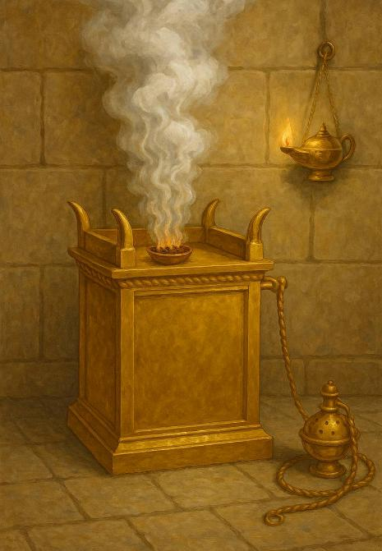
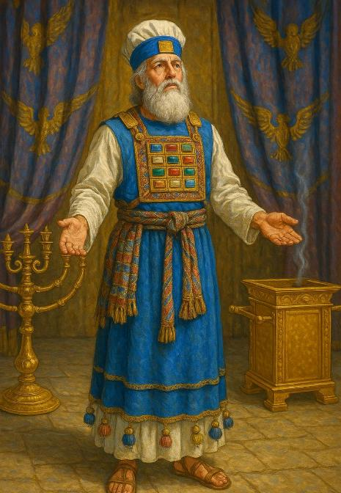
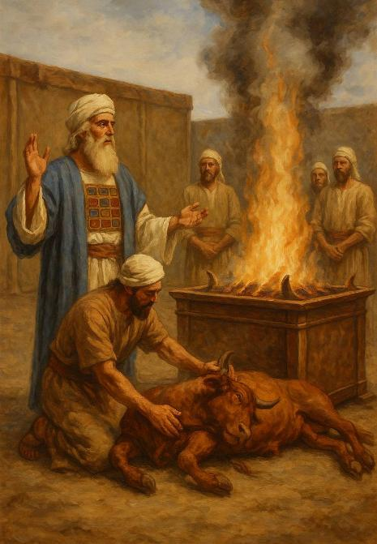
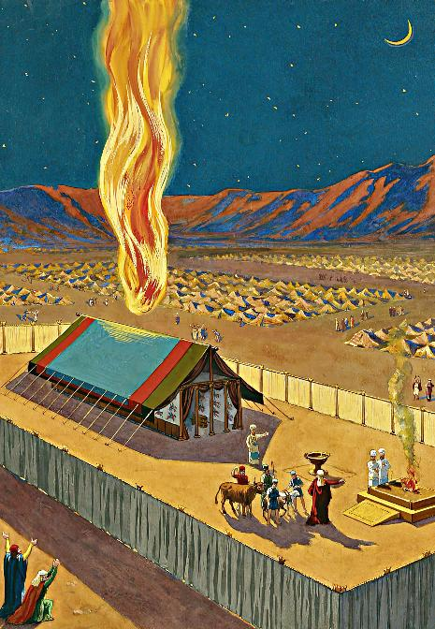
DE TABERNAKEL
Les 13 voor 27 september 2025

Slide 2
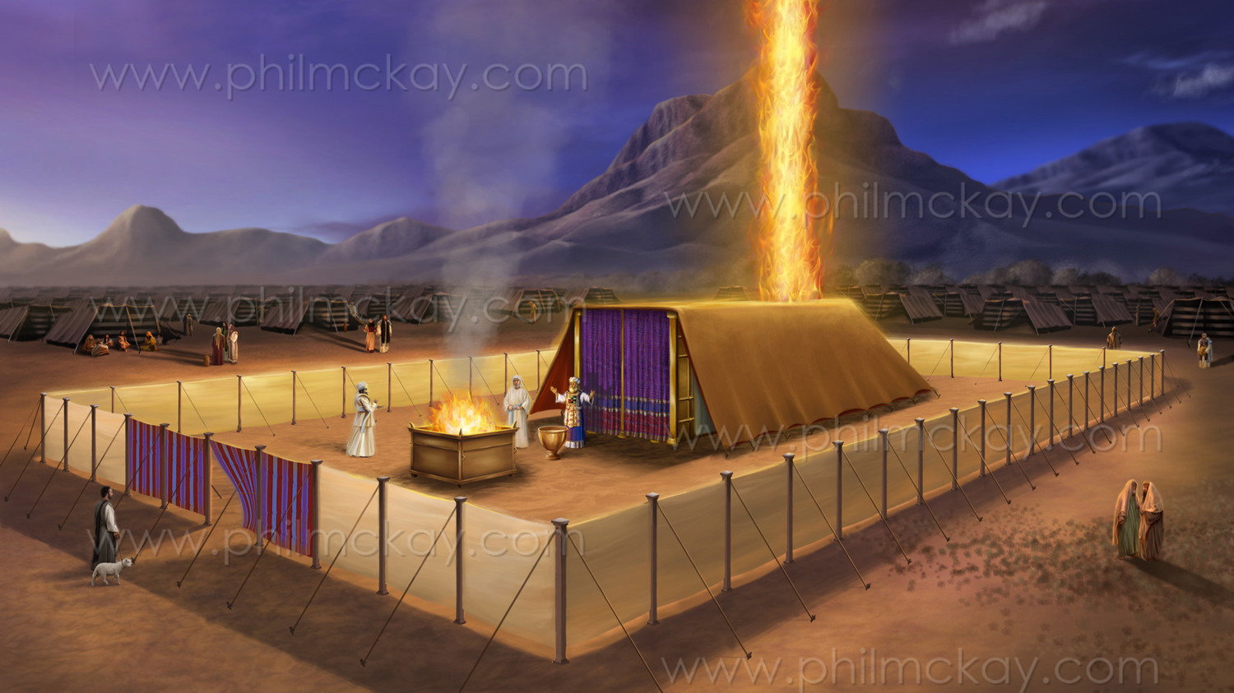
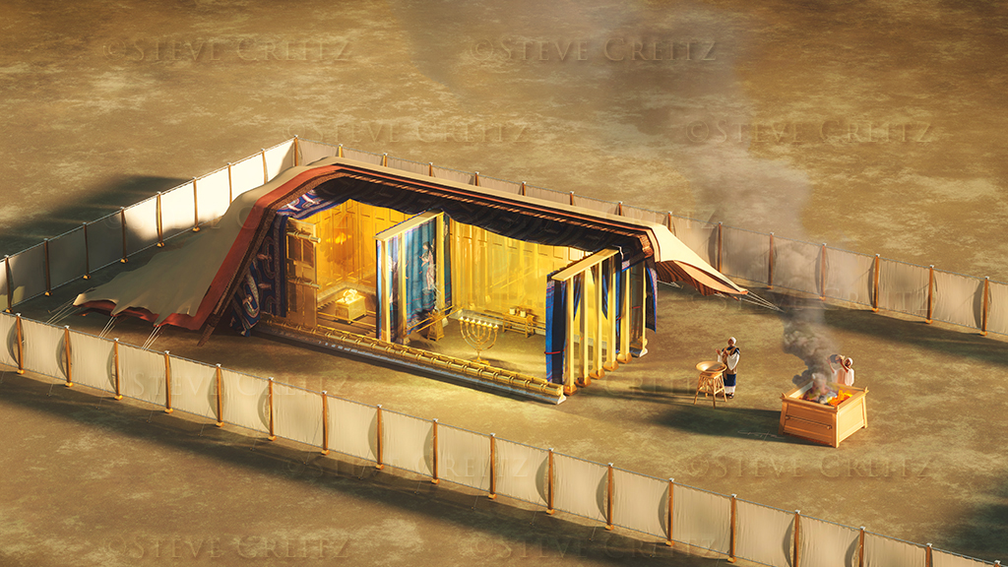
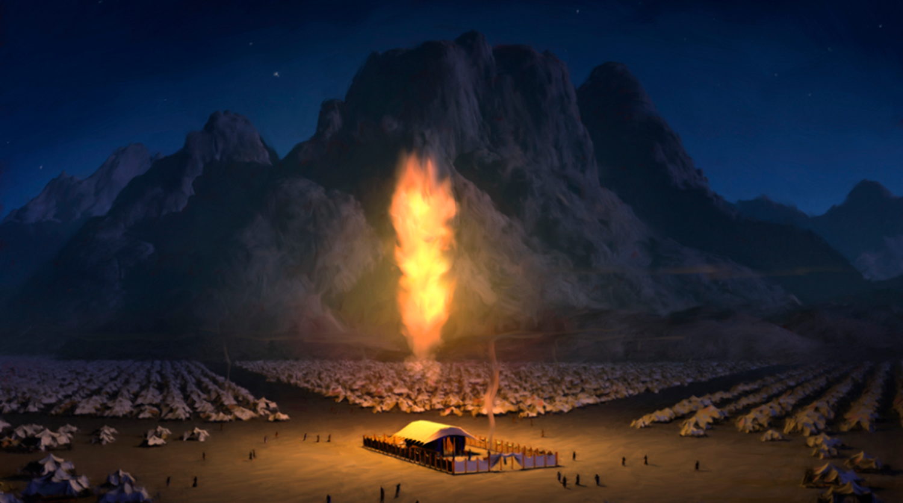
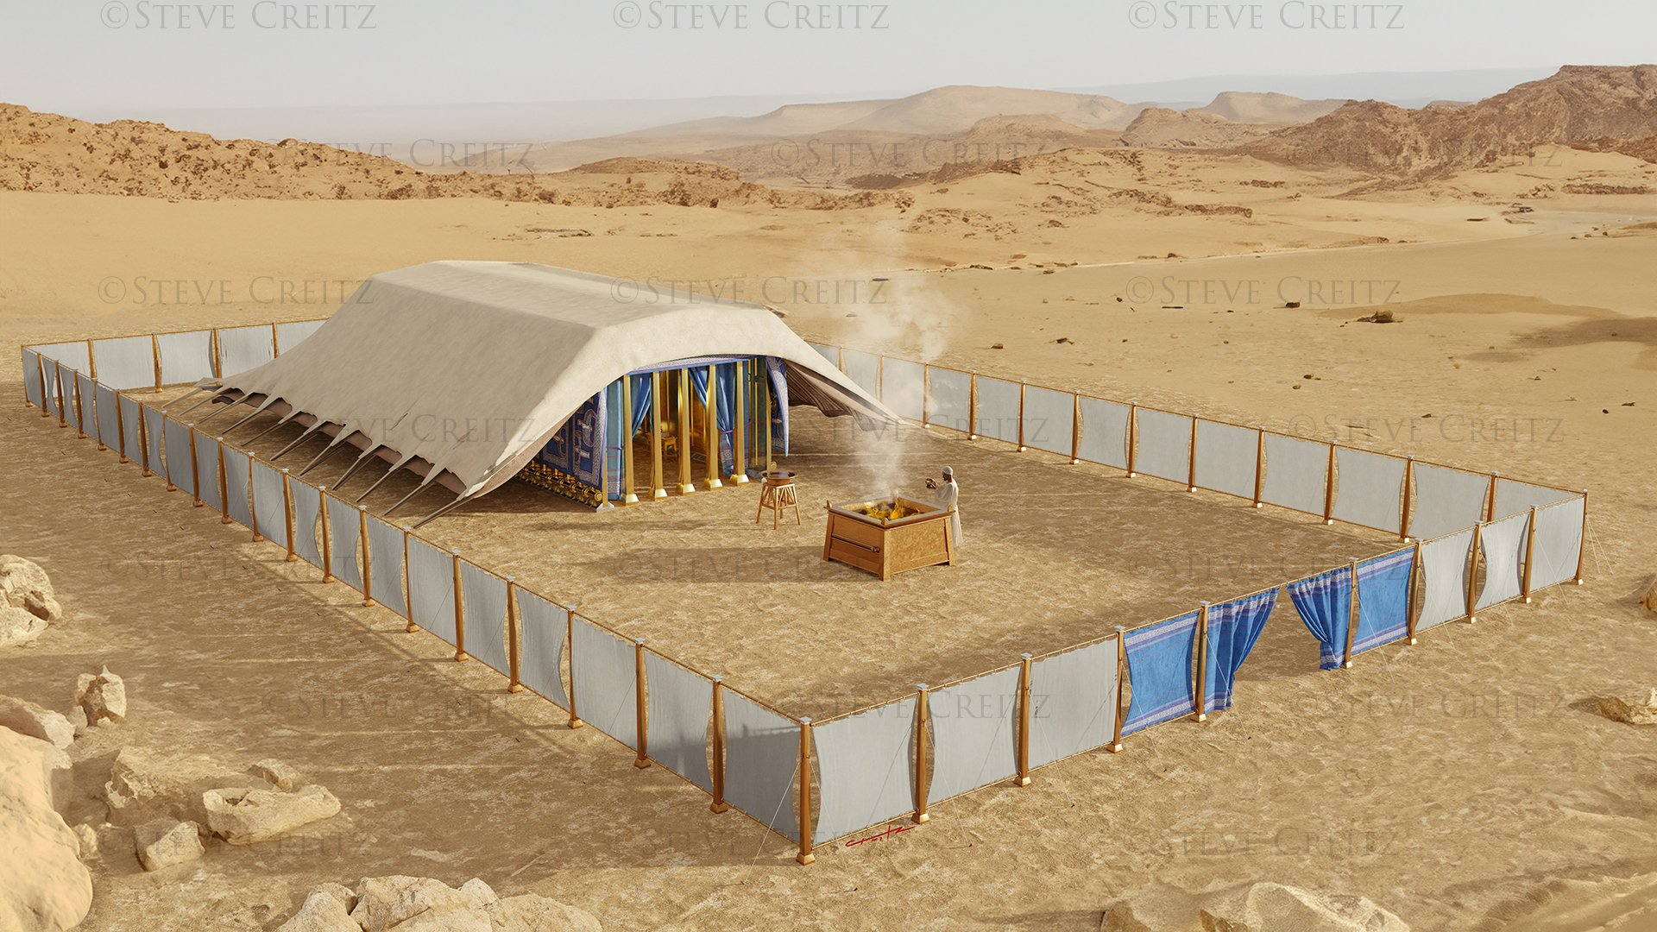
“Toen overdekte de wolk de tent van ontmoeting, en de heerlijkheid van de HEERE vervulde de tabernakel. … Want de wolk van de HEERE was overdag op de tabernakel, en 's nachts was er een vuur over, voor de ogen van heel het huis van Israël tijdens al hun tochten.”
Exodus 40:34, 38, HSV

Slide 3

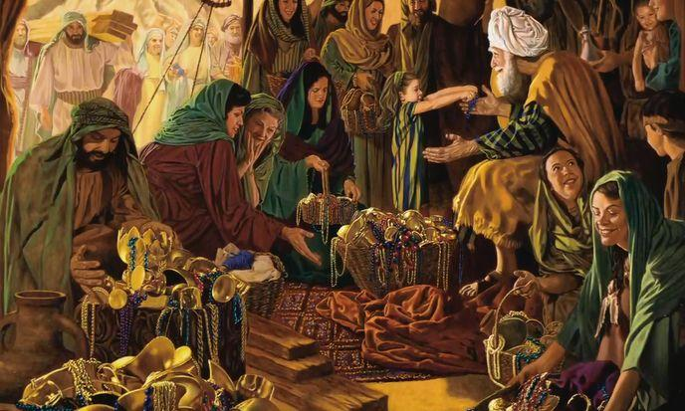

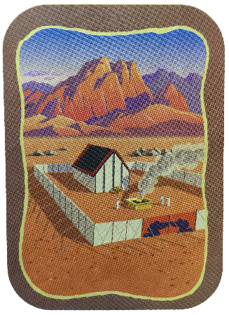
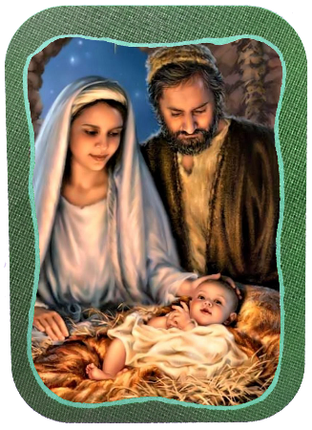
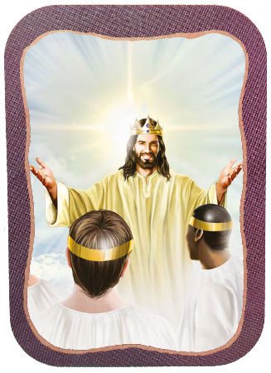







De laatste hoofdstukken van Exodus zijn gewijd aan de gedetailleerde beschrijving van de bouw en inwijding van de Tabernakel.
Dit waren speciale momenten, waarbij de mensen vreugdevol deelnamen en bijdroegen aan dit grote werk voor God, een ieder wat ze konden.
De voornaamste reden die God geeft voor het bouwen van deze draagbare tempel is Zijn verlangen om onder Zijn volk te wonen (Ex. 25:8).
Dit verlangen werd vervuld in de persoon van Jezus, en het zal volledig gerealiseerd worden wanneer we allemaal bij Hem zijn op de Nieuwe Aarde.
De voorbereiding:
  De sabbat (Exodus 35:1-3)
  Het aanbod uit vrije wil (Exodus 35:4-36:7)
De Tabernakel:
  De constructie (Exodus 36:8-39:43)
  De opdracht (Exodus 40:1-38)
Andere Tabernakelen:
  Jezus en het nieuwe Jeruzalem

Slide 4
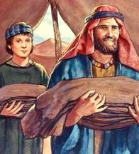
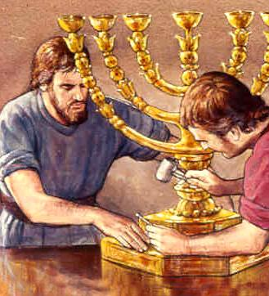
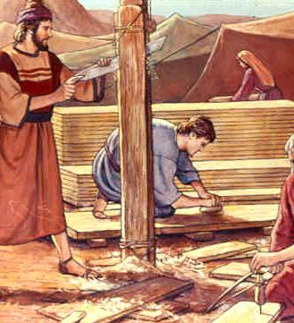
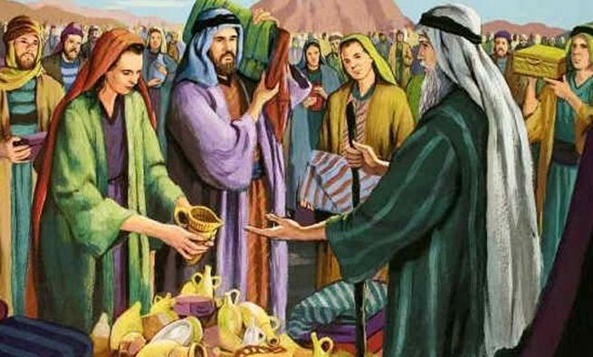
DE VOORBEREIDING

Slide 5

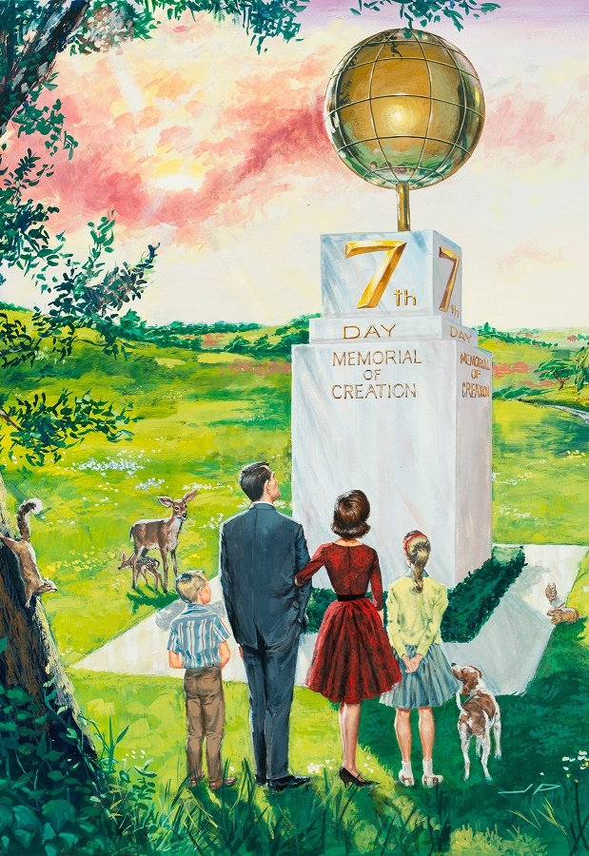
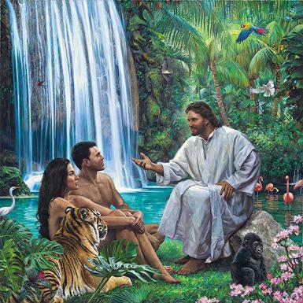
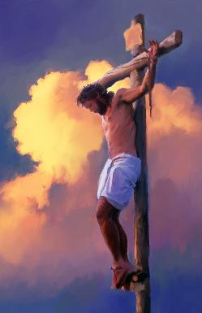
DE SABBAT
zondag
“Zes dagen moet er werk verricht worden, maar de zevende dag moet heilig voor u zijn, een sabbat, een dag van volledige rust, voor de HEERE. Ieder die op die dag werk verricht, moet gedood worden.” (Exodus 35:2)
Nadat Mozes een glimp van Gods heerlijkheid had opgevangen, bracht hij aan het volk over "wat de Heer geboden heeft" (Ex. 35:1, 4). Deze instructies omvatten hun relatie met God in de tijd (de sabbat) en in de ruimte (de Tabernakel).
God heeft de Sabbat gereserveerd als een speciale tijd voor ons om te genieten van Zijn gezelschap bij de schepping zelf (Gen. 2:1-3; Ex. 20:11), en Hij herinnerde Israël hieraan kort voordat Hij de Tien Geboden verkondigde (Ex. 16:22-29).
De sabbat herinnert ons eraan dat God onze Schepper en Verlosser is (Deut. 5:15), en neemt ons mee naar de toekomstige tijd waarin we voor eeuwig van Zijn gezelschap kunnen genieten (Jes. 66:22-23).

Slide 6
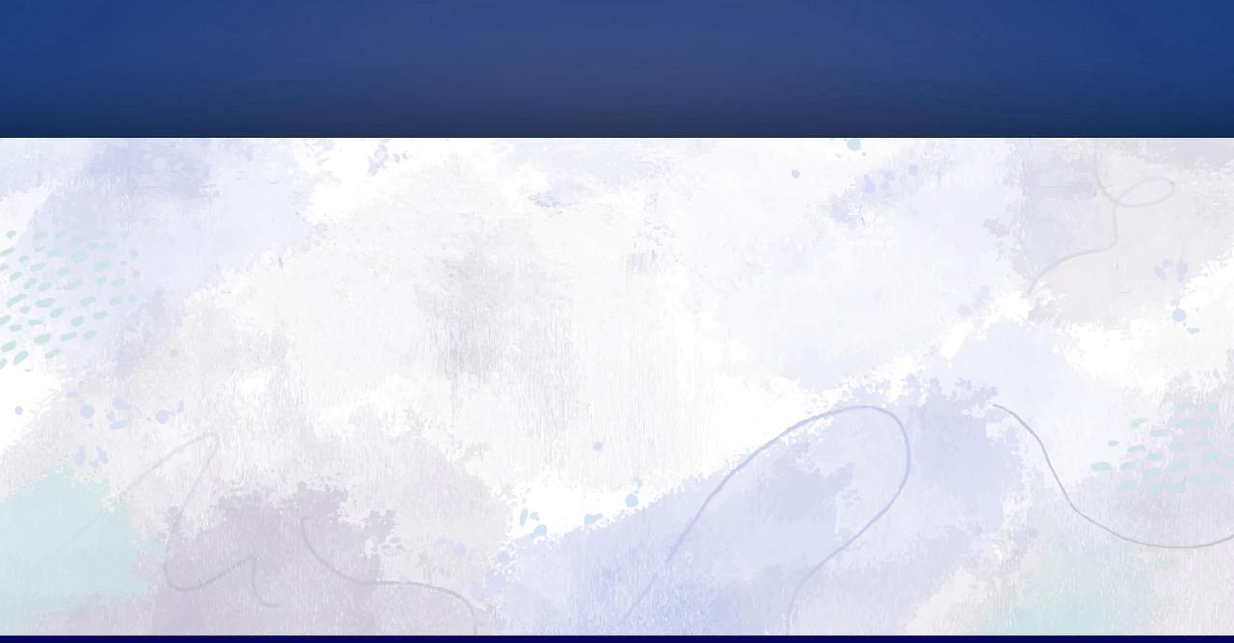
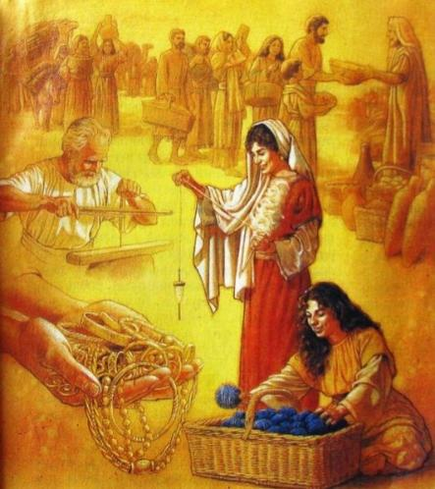
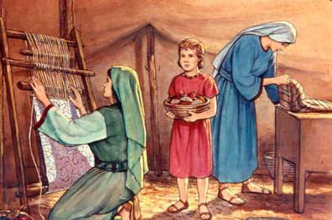
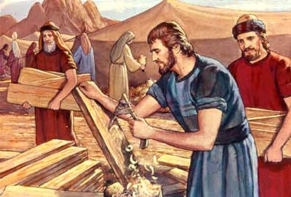
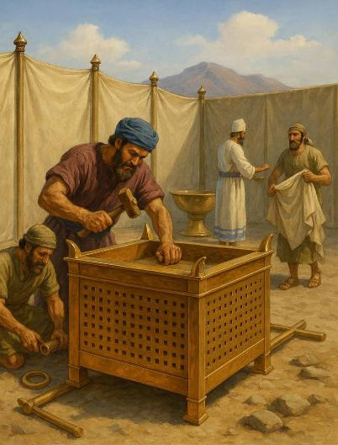
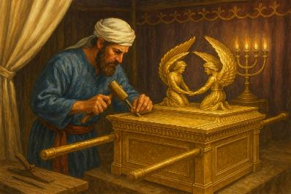
HET AANBOD UIT VRIJE WIL
maandag
“Neem uit dat wat u hebt, een hefoffer voor de HEERE. Ieder die gewillig van hart is, moet het brengen als hefoffer voor de HEERE: goud, zilver en koper ( ...) Allen die wijs van hart zijn onder u, moeten komen en alles maken wat de HEERE geboden heeft” (Exodus 35:5,10)
Er waren twee manieren om bij te dragen aan het werk van de Tabernakel: het doneren van materialen en het verrichten van arbeid.
Er werd meer dan één (Engelse) ton goud, ongeveer 3,75 ton zilver en ongeveer 2,5 ton brons gebruikt, evenals hout en verschillende stoffen (Ex. 38:21-31).
Waar komt dit allemaal vandaan? Veel ervan kwam voort uit wat Israël van de Egyptenaren nam toen ze vertrokken (Ex. 11:2).
Daarnaast was het werk nodig van spinners, naaisters en kleermakers, timmerlieden, houtsnijders, juweliers, enz.
Iedereen was zo bereid om te helpen dat Bezaleël, Aholiab en de andere werkers Mozes vroegen om het volk te stoppen met het brengen van offers (Ex. 36:3-7).
Om dit werk te volbrengen, begiftigde de Heilige Geest alle betrokken werkers met gaven (Ex. 35:30-36:2). Op dezelfde manier gaat Hij door met het geven van de nodige gaven aan allen die meewerken aan Gods werk.

Slide 7

"God heeft mannen en vrouwen in het bezit gesteld van kostbare gaven. Aan verschillende heeft Hij verschillende gaven gegeven. Ze hebben niet allemaal dezelfde karaktersterkte of dezelfde diepgaande kennis. Maar een ieder moet zijn gaven gebruiken in dienst van de Meester, hoe klein deze gave ook mag lijken. De trouwe rentmeester handelt wijselijk in de goederen die hem zijn toevertrouwd."
Ellen G. White (De opwaartse blik , 31 december)

Slide 8
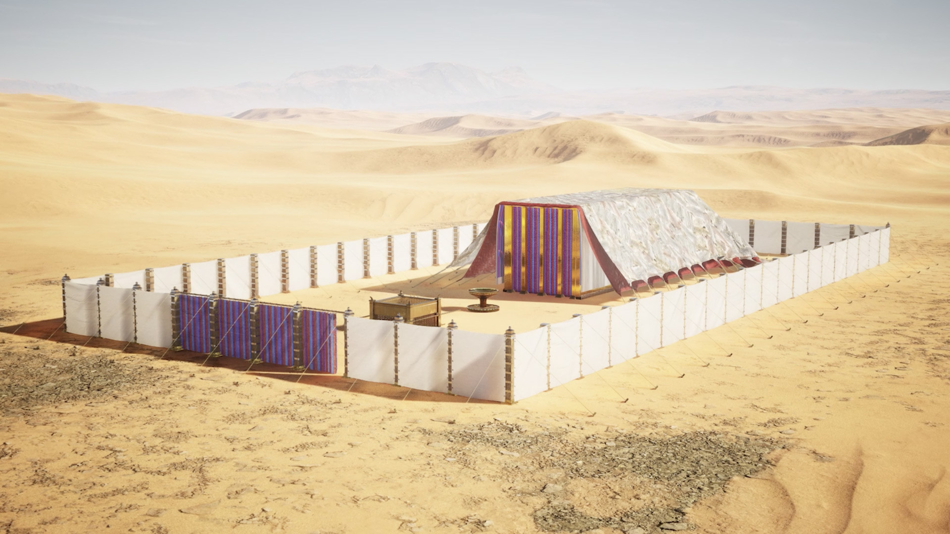
DE TABERNAKEL

Slide 9
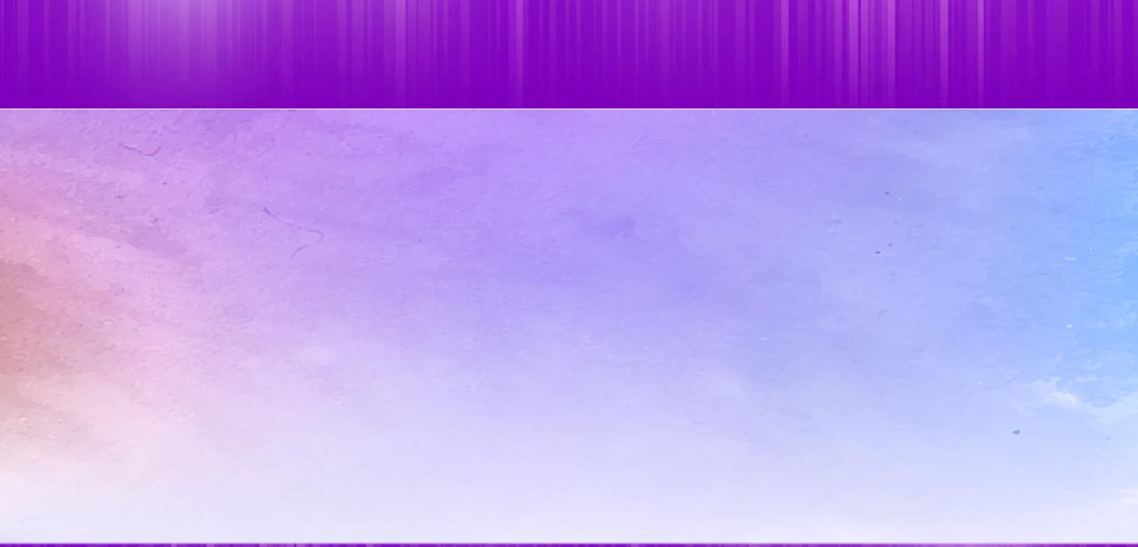
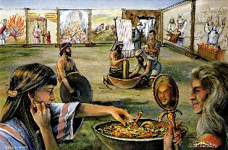
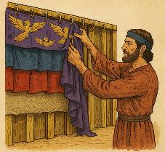
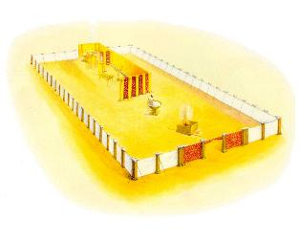
DE CONSTRUCTIE
“En Mozes zag heel het werk, en zie, zij hadden het gemaakt zoals de HEERE geboden had, zo hadden zij het gemaakt. Toen zegende Mozes hen.” (Exodus 39:43)
Welke elementen waren nodig om de Tabernakel der Samenkomst zijn functies te laten vervullen?
De Tabernakel (het Heilige en het Heilige der heilige)
De gouden ark
De tafel dertoonbroden
De kandelaar
Het wierookaltaar
Het brand-offeraltaar
Het wasvat van brons
De buitenste voorhof
De efod
De borstplaat
De rest van de kledingstukken

Slide 10

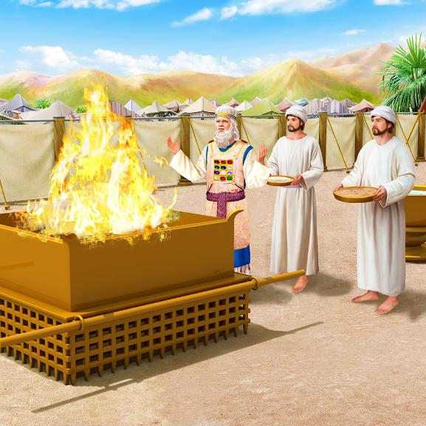
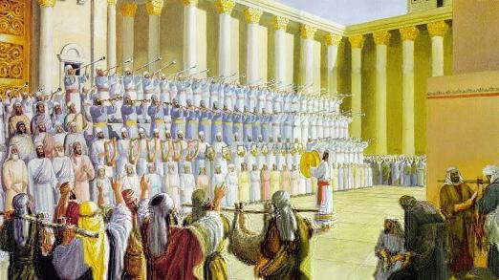
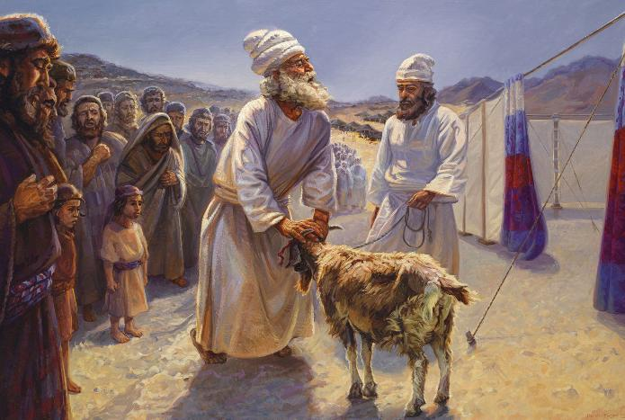
DE CONSTRUCTIE
dinsdag
Eenmaal gebouwd, was het Heiligdom (de Tabernakel en de binnenplaats) de thuisbasis van twee verschillende diensten: de dagelijkse en de jaarlijkse. Hun verschillende ceremoniën samen leren ons dat:
God haat de zonde
God redt de zondaar
God zal de goddelozen vernietigen
God verzekert ons een glorieuze toekomst
Door de dagelijkse dienst toonde God de weg waarop Hij door genade de zondaar vergeeft: met de dood van een onschuldig dier, "het Lam van God dat de zonde van de wereld wegneemt". (Joh. 1:29).
Met de jaarlijkse dienst (de Grote Verzoendag) liet God zien hoe Hij de zonde uit het universum zal uitroeien, en liet Hij de uiteindelijke oplossing voor het probleem van het kwaad zien (Ps. 73:17).
Het heiligdom was ook de plaats om God te aanbidden, Hem te loven en dankbaarheid aan Hem te uiten.

Slide 11
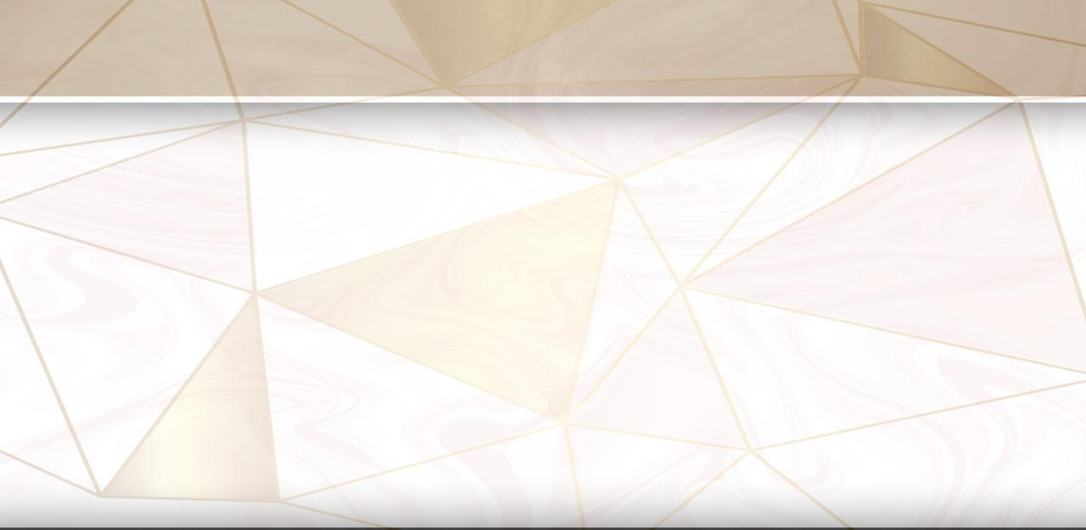
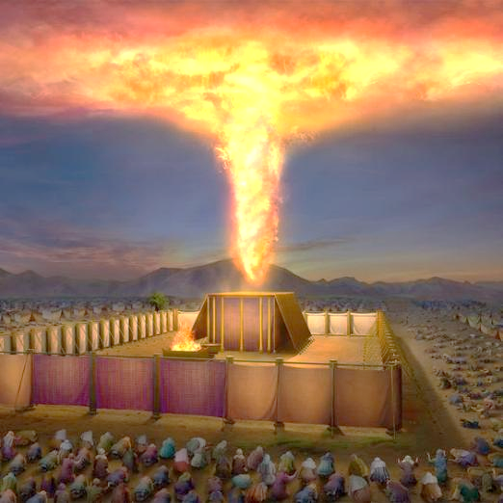
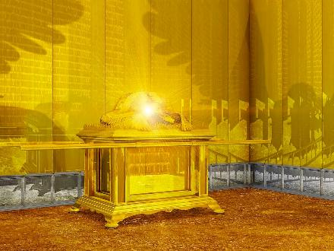
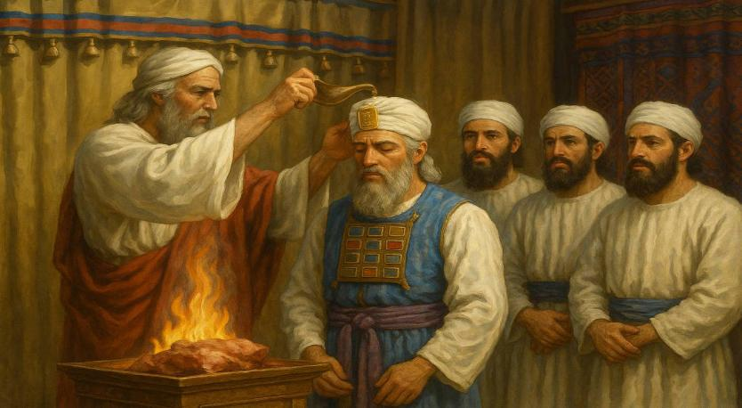
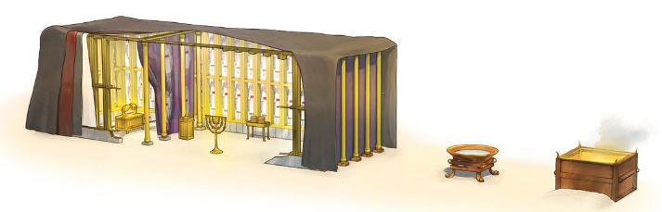
DE OPDRACHT
woensdag
“Toen overdekte de wolk de tent van ontmoeting, en de heerlijkheid van de HEERE vervulde de tabernakel.” (Exodus 40:34)
Het boek Exodus eindigt met de inwijding van het Heiligdom en zijn priesters. De hoofdpersoon van dit hoofdstuk is ongetwijfeld God, die alles vervult met zijn glorieuze aanwezigheid (Ex. 40:34). Deze Aanwezigheid bleef de Tabernakel vergezellen in de wolk en in de Shekinah (de manifestatie van goddelijke heerlijkheid tussen de cherubijnen van de ark).
Na maanden van werk werd het heiligdom opgericht op de eerste dag van de eerste maand van het tweede jaar na hun vertrek uit Egypte (Ex. 40:2, 17). Alles werd op volgorde gerangschikt (ark, voorhangsel, tafel, kroonluchter, gouden altaar, bronzen altaar, wasvat) en ingewijd (Ex. 40:9).
Ten slotte werden Aäron en zijn zonen gekleed in hun priesterlijke gewaden en gezalfd voor hun missie (Ex. 40:12-15).

Slide 12
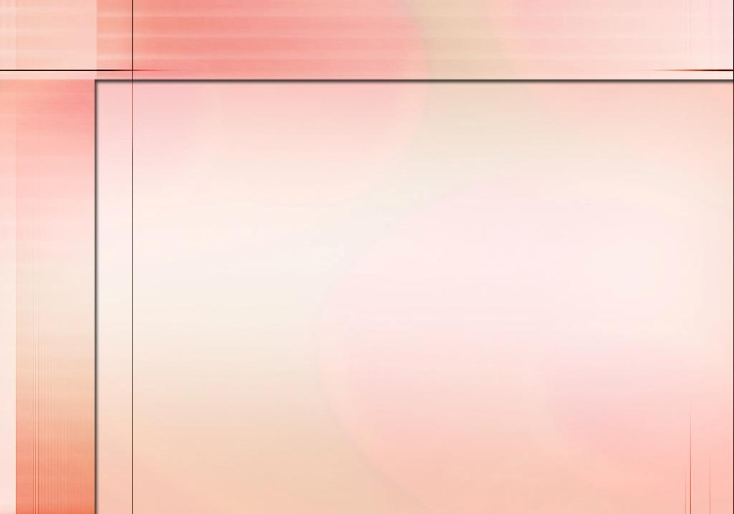
Ellen G. White (Patriarchen en profeten, pag. 349)
“Geen taal kan de glorie beschrijven van het tafereel dat in het heiligdom wordt gepresenteerd - de vergulde muren die het licht van de gouden kandelaar weerkaatsen, de schitterende tinten van de rijkelijk geborduurde gordijnen met hun stralende engelen, de tafel en het wierookaltaar, glinsterend van goud; achter het tweede voorhangsel de heilige ark, met zijn mystieke cherubijnen, en daarboven de heilige Shekinah, de zichtbare manifestatie van Jehova's tegenwoordigheid; alles behalve een vage weerspiegeling van de heerlijkheden van de tempel van God in de hemel, het grote centrum van het werk voor de verlossing van de mens.”

Slide 13
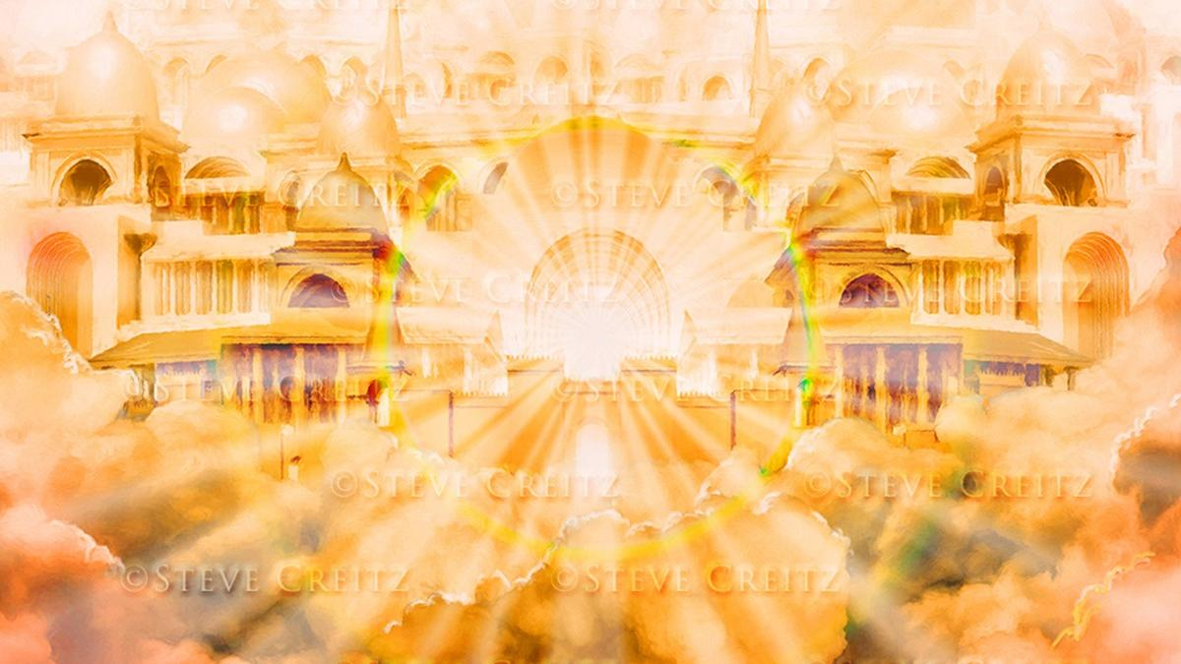
ANDERE TABERNAKELEN

Slide 14
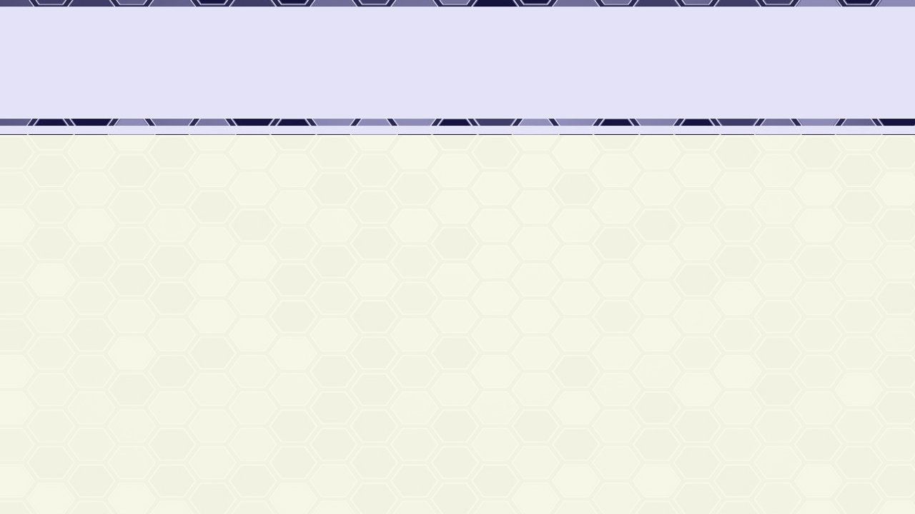
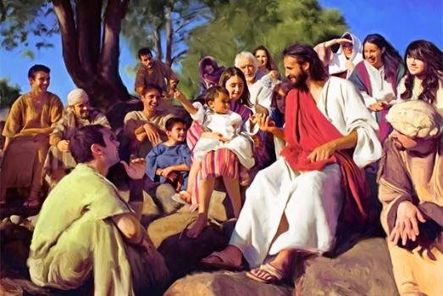
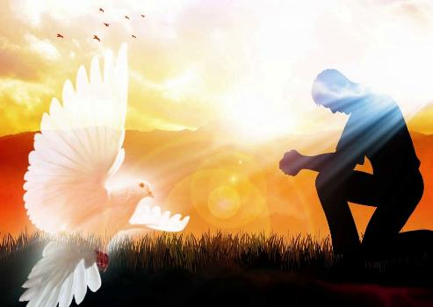
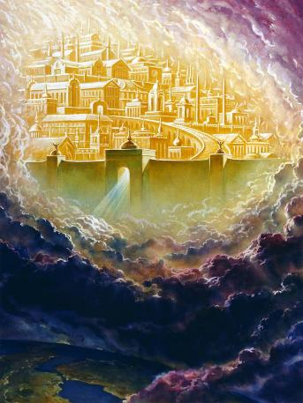
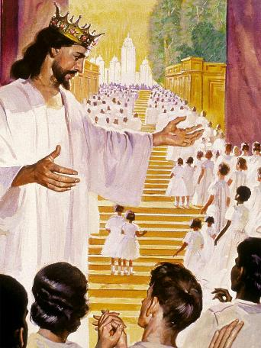
JEZUS EN HET NIEUWE JERUZALEM
donderdag
“En het Woord is vlees geworden en heeft onder ons gewoond” (Johannes 1:14a)
“En ik hoorde een luide stem uit de hemel zeggen: Zie, de tent van God is bij de mensen en Hij zal bij hen wonen, en zij zullen Zijn volk zijn, en God Zelf zal bij hen zijn en hun God zijn.” (Openbaring 21:3)
Johannes 1:14 zegt letterlijk dat Jezus vlees werd en onder ons "tabernakelde" (een tabernakel was). Met Zijn incarnatie vervulde Jezus, de eeuwige God, Zijn verlangen om fysiek onder ons te wonen. Hij werd Immanuël, God met ons (Matt. 1:23).
Door de Heilige Geest blijft God vandaag bij ons wonen (Matt. 18:20; 1Kor. 3:16).
Maar de dag zal spoedig komen dat we in staat zullen zijn om van aangezicht tot aangezicht met onze God te staan en bij Hem te wonen, in de koninklijke tabernakel die Hij Zelf voor ons heeft bereid: het Nieuwe Jeruzalem (Openbaring 21:3).
Dit zal gebeuren wanneer het Heilsplan voltooid is en het kwaad volledig uitgeroeid is.

Slide 15

Ellen G. White (De wens der eeuwen, pag. 23)
“God gebood Mozes voor Israël: "Laat hen Mij een heiligdom maken; opdat Ik onder hen zal wonen" (Exodus 25:8), en Hij verbleef in het heiligdom, te midden van Zijn volk. Tijdens al hun vermoeiende omzwervingen in de woestijn was het symbool van Zijn aanwezigheid bij hen. Dus Christus richtte Zijn tabernakel op in het midden van onze menselijke legerplaats. Hij sloeg Zijn tent op naast de tenten van de mensen, opdat Hij onder ons zou wonen en ons vertrouwd zou maken met Zijn goddelijk karakter en leven.”

